Slide 1
ユニット2 セクション3 コンピュータ構成要素
Ver.1.0
セッション3－1 情報表現
Notes:
ユニット2、セッション3、コンピュータ構成要素
1回目の内容は、情報表現と情報量、文字コード です

Slide 2
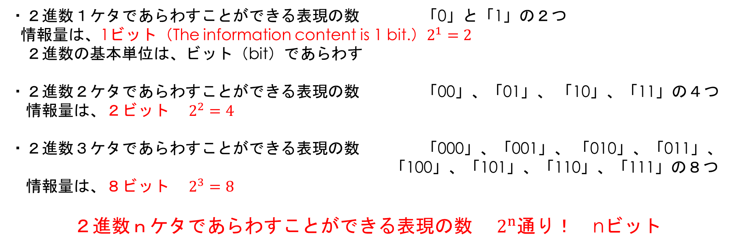
情報表現
情報表現と情報量
・２進数１ケタであらわすことができる表現の数 「0」と「1」の２つ
情報量は、1ビット（The information content is 1 bit.）$2^{1}=2$
２進数の基本単位は、ビット（bit）であらわす
・２進数２ケタであらわすことができる表現の数 「00」、「01」、 「10」、「11」の４つ
情報量は、２ビット $2^{2}=4$
・２進数３ケタであらわすことができる表現の数 「000」、「001」、 「010」、「011」、
「100」、「101」、「110」、「111」の８つ
情報量は、８ビット $2^{3}=8$
２進数ｎケタであらわすことができる表現の数 $2^{n}$通り！ nビット
Notes:
コンピュータ内部では、さまざまな情報を2進数で表現します。
私たちが普段もちいているのは、10進数です。10進数では、1ケタで表現できる数が、0から9までの10個です。
2進数では、1ケタで表現できる数が0と1の2つだけです。
2進数1ケタであらわすことができる情報量は、1ビットといいます。これが情報量の基本単位です。
2進数が、エヌ桁あれば、表現できる数は、2のエヌ乗通り、情報量は、エヌビットとなります。

Slide 3
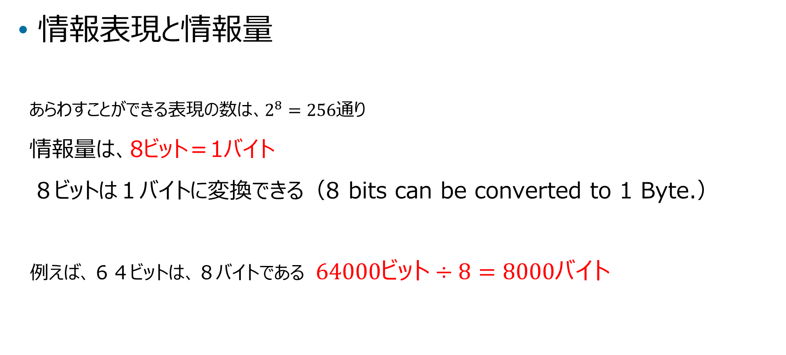
情報表現
情報表現と情報量
あらわすことができる表現の数は、$2^{8}=256通り$
情報量は、8ビット＝1バイト
８ビットは１バイトに変換できる（8 bits can be converted to 1 Byte.）
例えば、６４ビットは、８バイトである $64000ビット÷8=8000バイト$
＜例＞２進数８ケタであらわすことができる表現の数は、いくつですか？
Notes:
2進数で表わされる情報量は、すぐにケタが繰上り、情報量も大きくなります。
情報量の基本単位ビットは、8ビットを1バイトに変換することができます。
ビットとバイトは、アルファベット文字を用いて、ビットはｂ（小文字のビー）、バイトはB（大文字のビー）で表わされることもあります。

Slide 4
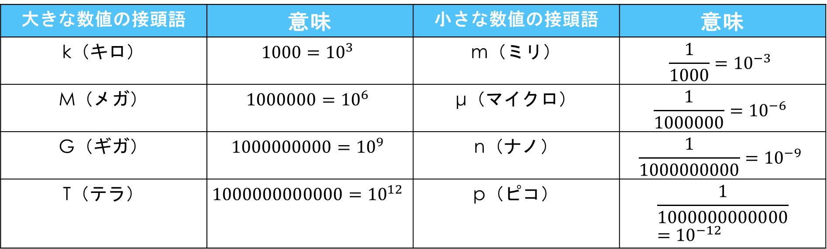
情報表現
情報表現と情報量
大きな情報量は、接頭語を用いてコンパクトに表現する 8000バイト＝8キロバイト（8kB）
コンピュータが扱う情報量は、非常に大きなものになっている
大きな数値の接頭語 | 意味 | 小さな数値の接頭語 | 意味
k（キロ） | $$1000={10}^{3}$$ | m（ミリ） | $$\frac{1}{1000}={10}^{−3}$$
M（メガ） | $$1000000={10}^{6}$$ | μ（マイクロ） | $$\frac{1}{1000000}={10}^{−6}$$
G（ギガ） | $$1000000000={10}^{9}$$ | n（ナノ） | $$\frac{1}{1000000000}={10}^{−9}$$
T（テラ） | $$1000000000000={10}^{12}$$ | p（ピコ） | $$\frac{1}{1000000000000}={10}^{−12}$$
Notes:
ビットをバイトに変換すると、少し情報量は小さな数値になります。しかし、64000ビットが8000バイトになるようなとき、情報量の大きさはあまり変わりません。
情報量をもっとコンパクトに表現するために、接頭語が用いられます。
例として、10進数で用いられている接頭語の一部を表にまとめました。この表の接頭語を用いると、8000バイトは、8キロバイトになります。

Slide 5
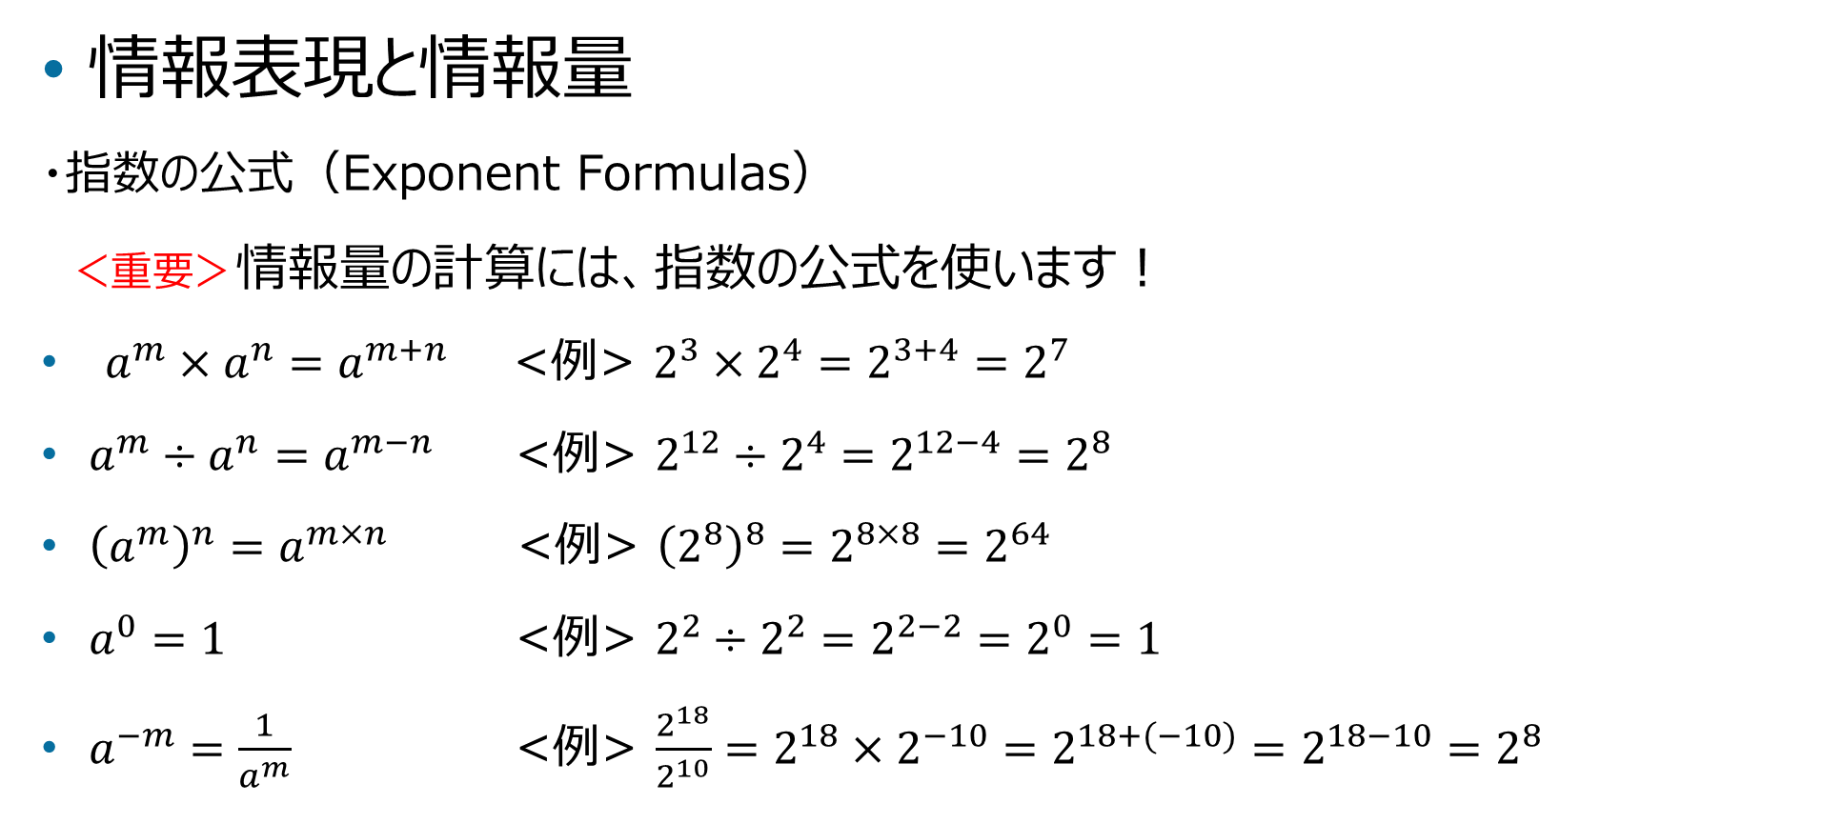
情報表現
情報表現と情報量
・指数の公式（Exponent Formulas）
＜重要＞情報量の計算には、指数の公式を使います！
$a^{m}×a^{n}=a^{m+n}$ <例> $2^{3}×2^{4}=2^{3+4}=2^{7}$
$a^{m}÷a^{n}=a^{m−n}$ <例> $2^{12}÷2^{4}=2^{12−4}=2^{8}$
${\left(a^{m}\right)}^{n}=a^{m×n}$ <例> ${\left(2^{8}\right)}^{8}=2^{8×8}=2^{64}$
$a^{0}=1$ <例> $2^{2}÷2^{2}=2^{2−2}=2^{0}=1$
$a^{−m}=\frac{1}{a^{m}}$ <例> $\frac{2^{18}}{2^{10}}=2^{18}×2^{−10}=2^{18+(−10)}=2^{18−10}=2^{8}$
Notes:
情報量の計算委は、指数の計算が使われます。
指数計算の公式をまとめました。

Slide 6
情報表現
文字の表現（Character Representations）
コンピュータ内部では、文字や数字、記号を0と1の２進数で表現します 文字コード
ASCIIコード | 英数字、記号、制御文字を７ビットのコードで表現 | 半角「V」 1010110
シフトJISコード | ASCIIコードに漢字や仮名文字を加えた１６ビット文字コード | 全角「V」 1000 0010 0111 0101
EUCコード | Linuxなどで使われる文字コード。半角は１バイト、全角は2バイトか3バイト | 全角「V」 1010 0011 1101 0110
Unicode（UTF-8） | 世界の文字を1つの体系にしたもの。1～6バイトの可変長 | 全角「え」 1110 0011 1000 0001 1000 1000
Notes:
コンピュータ内部では、文字や記号、数値なども2進数を用いて表します。
文字や数値と、2進数の値を関連付けるために、文字コードが作られました。表に代表できな文字コードをまとめました。

Slide 7
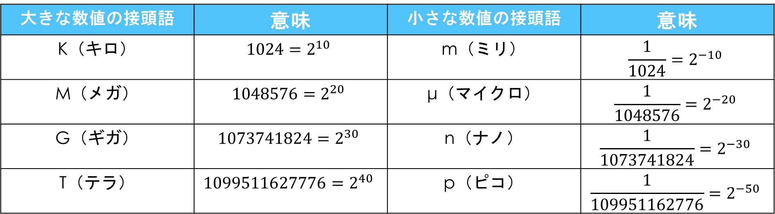
教科書ｐ23の確認問題を解きましょう
※追加情報
大きな、または小さな情報量をコンパクトに表現するために用いる接頭語ですが、10のべき乗で表わされる接頭語は10進数で用いまるためのものです。
コンピュータ内部での数値表現は2進数ですから、接頭語も2進数用のものを用います。
大きな数値の接頭語 | 意味 | 小さな数値の接頭語 | 意味
K（キロ） | $$1024=2^{10}$$ | m（ミリ） | $$\frac{1}{1024}=2^{−10}$$
M（メガ） | $$1048576=2^{20}$$ | μ（マイクロ） | $$\frac{1}{1048576}=2^{−20}$$
G（ギガ） | $$1073741824=2^{30}$$ | n（ナノ） | $$\frac{1}{1073741824}=2^{−30}$$
T（テラ） | $$1099511627776=2^{40}$$ | p（ピコ） | $$\frac{1}{109951162776}=2^{−50}$$
Notes:
教科書の23ページにある確認問題を解いてみましょう。
先程、8000バイトは8キロバイトになると説明しました。計算を簡略化するときや、問題文で「キロを1000としなさい」のように指示されているときは、
このような解き方で正解です。
しかし、本来はコンピュータで用いる情報量は、2進数で表現されています。ですから、接頭語も2進数用のものを用いるべきです。
2のべき乗の値で、1000にもっと近いのは2の10乗、千二十四です。ですから、2進数の接頭語では、2の10乗をキロとしています。
すなわち、8000バイトは、7.8125キロバイトとなります。

Slide 8
付録
ASCIIコード表
上位3ビットと下位4ビットを合わせて1つの文字の文字コードを表します。
例えば、大文字の「V」は、上位3ビットは「101」です。会4ビットは「0110」です。
したがって、文字コードは、「1010110」と表します。
Notes:
付録として、アスキーコード表を付けておきます。
アスキーコードは、2進数7ビットで1つの文字に対応します。
例えば、アルファベット大文字のVは、上位3ビットが1、0、1、下位4ビットが0、1、1、0、です。

